Slide 1

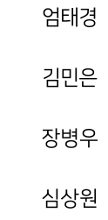

Slide 2
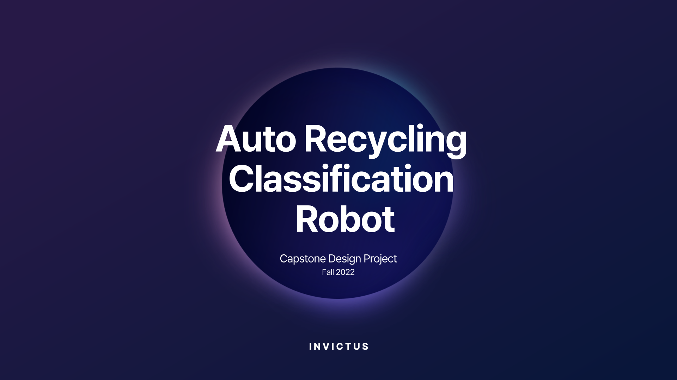
아이템 변경

Slide 3
아이템 변경 사유
로보틱스 분야를 자신 있게 이끌 수 있는 인원 X
객체탐지 기술은 오픈소스 돌리기만 하면 완료 -> 실질적인 산출물은 대부분 HW
산출물을 보여줄 방법 (시뮬레이터? 런닝머신? 소형 컨베이어벨트?)
=> App이나 Web

Slide 4
목차
간략한 아이템 소개
사용 라이브러리/기술 소개
구현 계획

Slide 5
Problem
01

Slide 6
보수적이던 기존 농부는 줄어들고,
새로운 것을 적극 수용하는 청년층 농부가 급격히 증가
Problem 농업인 세대 교체
약 55% 증가
약 121% 감소
1.35
50
1.25
45
1.15
40
1.05
35
0.95
30
0.85
25
0.75
20
2016
2018
2020
2022
2005
2010
2015
2020
빠르게 성장 중인 청년 농부
급격히 감소 중인 기존 농부 (60대 이상)

Slide 7
불필요한 유통단계로 인해 복잡하며 비효율적인 기존 구조
-> 유통단계 간소화를 통해 농업인, 소비자 모두에게 윈윈
Problem 기존 과일 유통구조
기존 구조
직거래 구조
농부
산지유통1
산지유통2
도매법인
농부
소비자
농부
산지유통1
산지유통2
기존 유통구조
농산물 유통구조 매우 복잡, 제 값을 못 받고 헐 값에 판매
직거래 유통구조
농산물 제 값에 받고, 소비자도 싼 가격에 신선한 과일 구매

Slide 8






“ 직거래를 하고 싶은데 어디다 어떻게 올려야 할지 모르겠어요. ”
Problem 농업인의 고충
공판장 납품 가격
가락시장 시세
4만
53%
3만
46%
2만
40%
1만
38%
0
하 등급
보통 등급
상 등급
특 등급
판매경로1) 공판장
비싸 봤자 소비자 시세의 50%이하에 납품
-> 비효율적인 판매 구조
판매경로2) 오픈마켓 직거래
소비자 노출을 위해선 별도의 브랜딩 작업 필요 품목 별 1,000개 이상의 제품 존재 -> 노출되기 까다로움

Slide 9
















“ 마트/시장 과일 너무 비싸고 신선하지도 않아요. ”
Problem 소비자의 고충
수박 6kg 가격
21,000
20,000
19,000
1.3배 가격
18,000
16,000
15,000
14,000
주문
가락시장
대형마트
직거래
저렴함
선주문 후수확 - 신선함

Slide 10
Solution
02

Slide 11





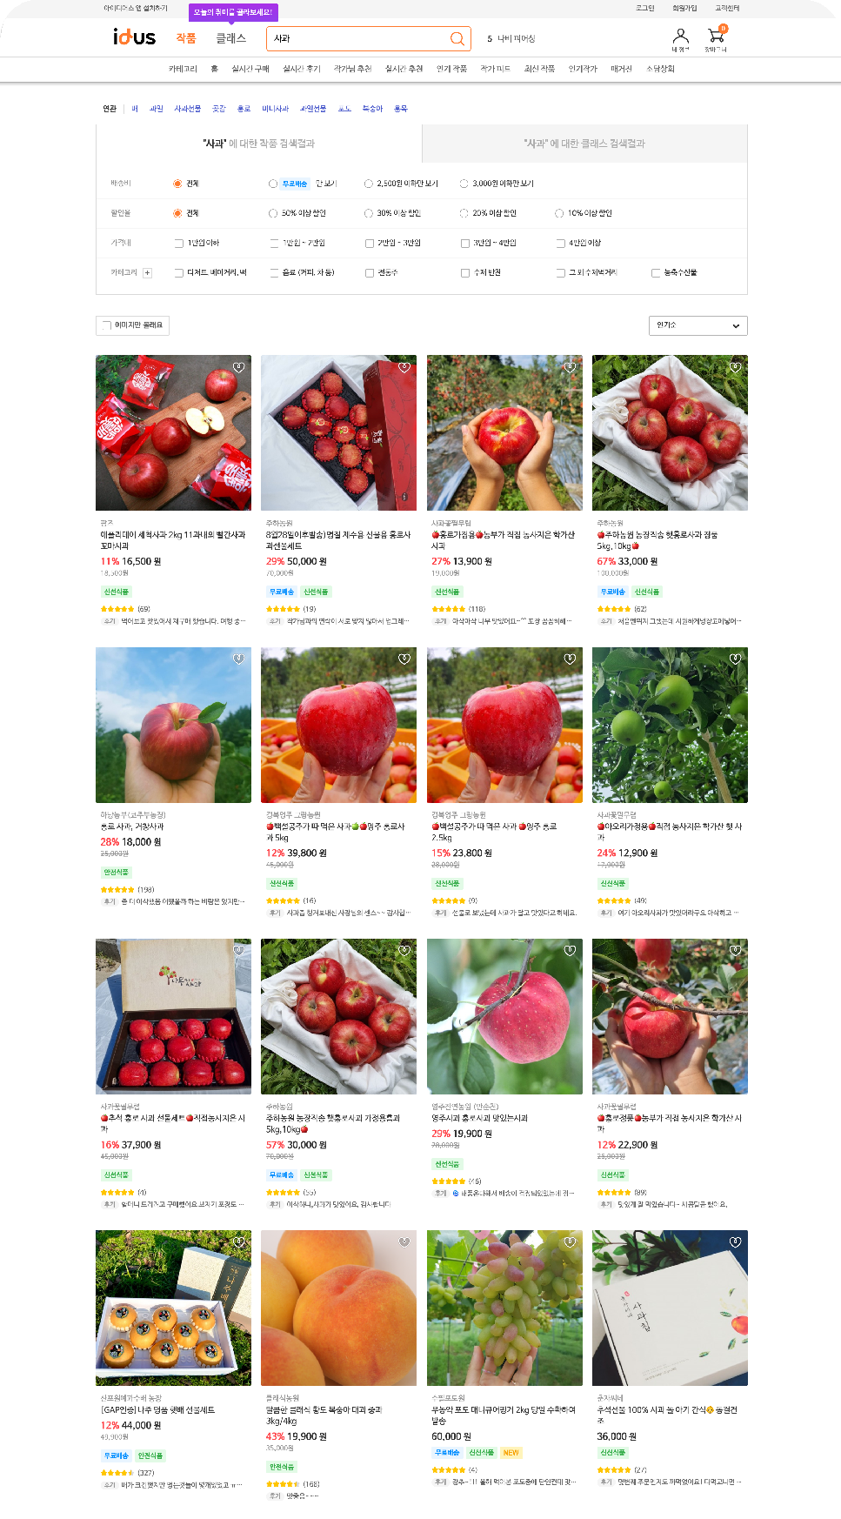
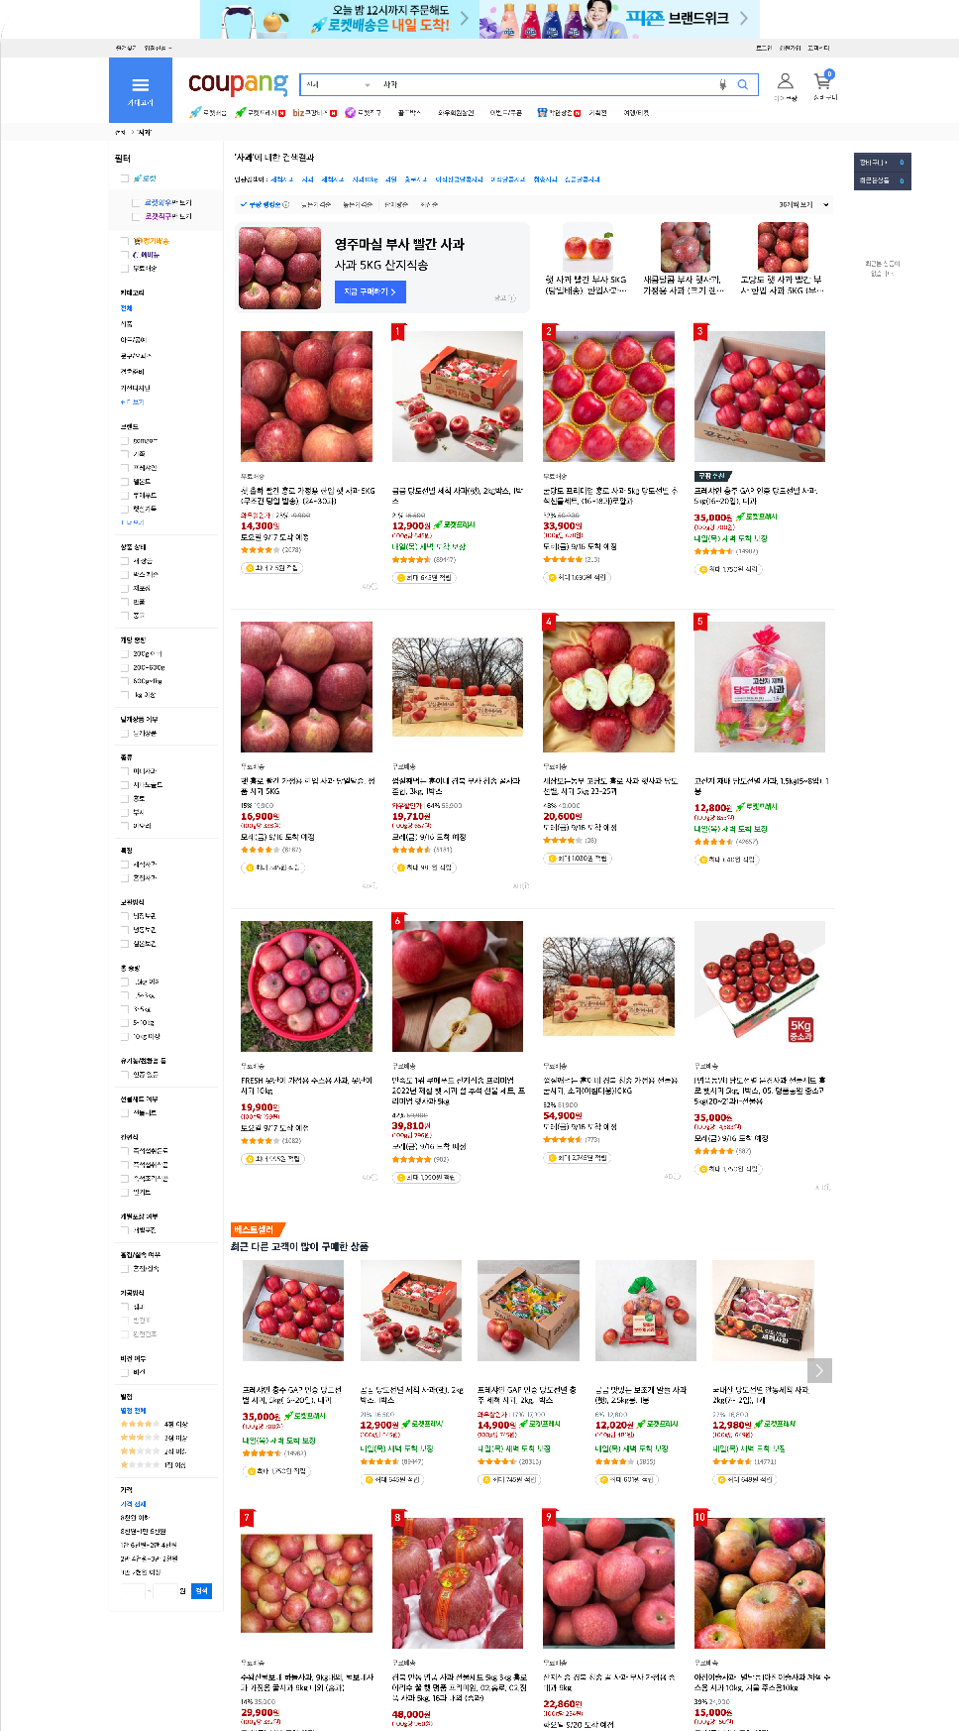

단순히 맛있고 신선한 사과를
싸게 먹고 싶었을 뿐인데 고민이 너무 많아짐
Solution 경쟁사 분석
사과를 검색했을 때 나오는 결과 수 = 1776개
상품의 변별력은 떨어지고
그저 키워드 싸움 뿐인 현재의 오픈마켓

Slide 12




우수한 품질의 농수축산물을 생산하는 생산자와 소비자를 연결하는 오픈마켓
Solution 경쟁사 분석
경쟁사
아이디어스
농수산물 매출액 120억
각 농가만의 스토리/특장점을 살릴 수 있는 과일 전문 플랫폼
농가와의 1:1 채팅을 통한 국내 최초 커스터마이징 기능
쿠팡
로켓 프레시 연간 매출액 2조 3200억

Slide 13




소비자와 농업인의 진짜 직접 거래
Solution 비즈니스 모델
2
채팅 및 구매
농업인
소비자
1
과일 노출
3
채팅 및 판매
‘청년농부’
플랫폼

Slide 14
Solution 차별화 포인트
차별화 포인트
내용
품종 별 우수한 농가만 입점시켜,
선주문 후수확한 신선한 과일을 고민 없이 바로 받아먹을 수 있음
큐레이션
소비자
소수의 농가만 입점 되어 있어,
농부와의 실시간 채팅을 통한, 커스텀 과일 주문 가능
커스터마이징
라이브 커머스를 통한
과일 판매 촉진, 인지도 향상
농가
라이브 커머스

Slide 15






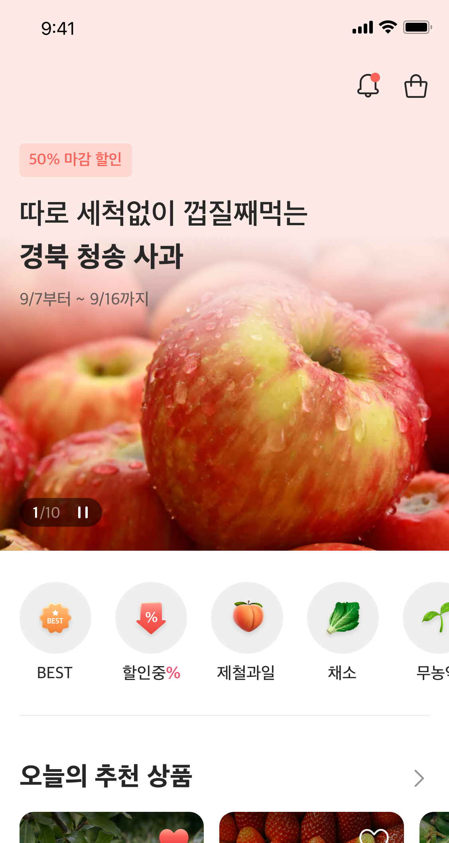
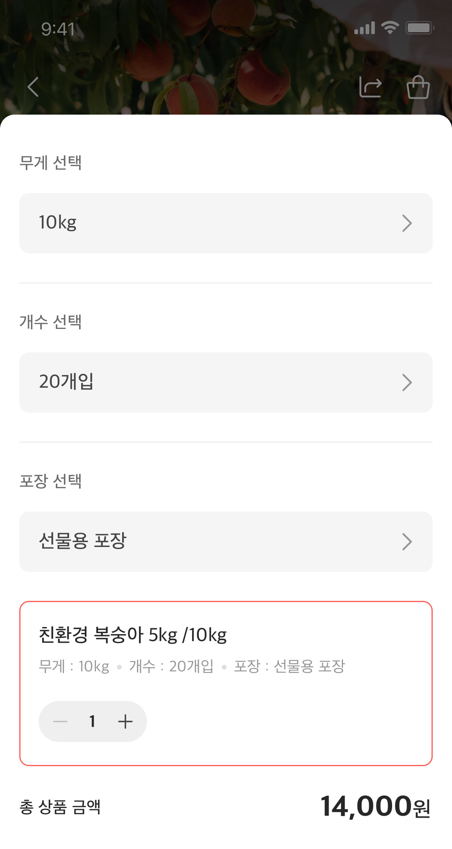
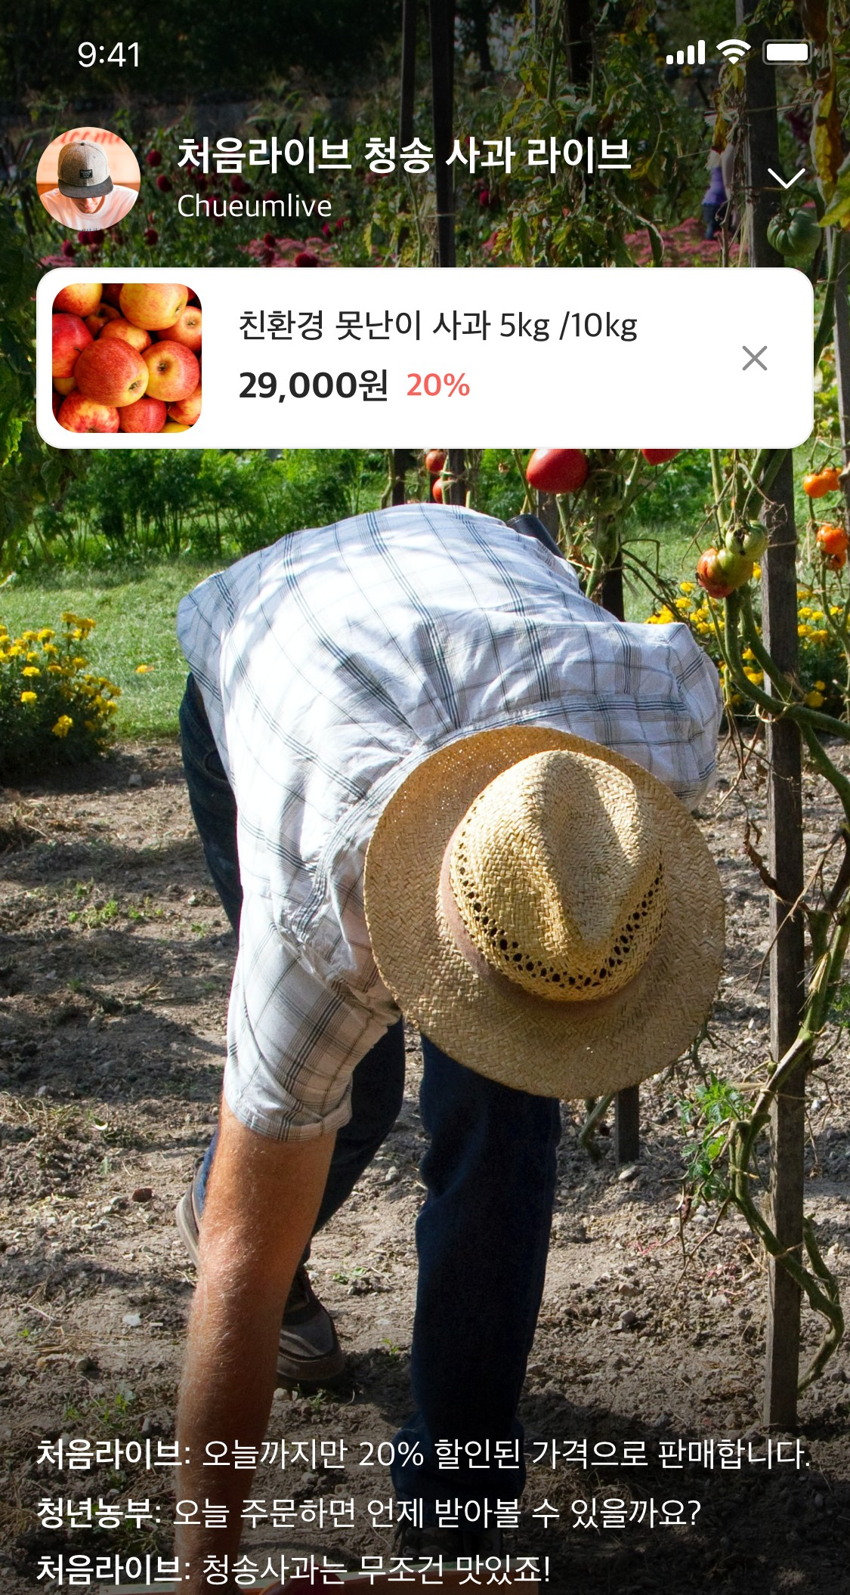
갓 수확한 신선한 과일을, 고민 없이, 집 안에서 받아볼 수 있는 ‘청년농부'
Solution 청년농부 어플리케이션
큐레이션 기능
커스터마이징 구매
라이브커머스

Slide 16








전체 농산물 거래 규모 > 직거래 시장 규모 > 경쟁사 시장 규모
Solution 시장 분석
농산물 시장 규모
전체 농산물
직거래 농산물
45
40
35
30
25
20
15
10
5
0
2015년
2017년
2020년

Slide 17
Scale-Up
03

Slide 18

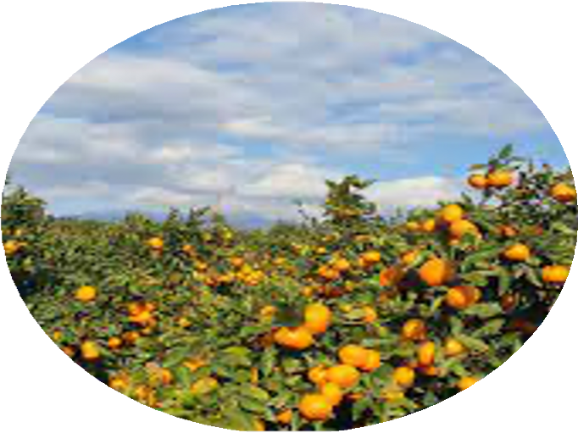


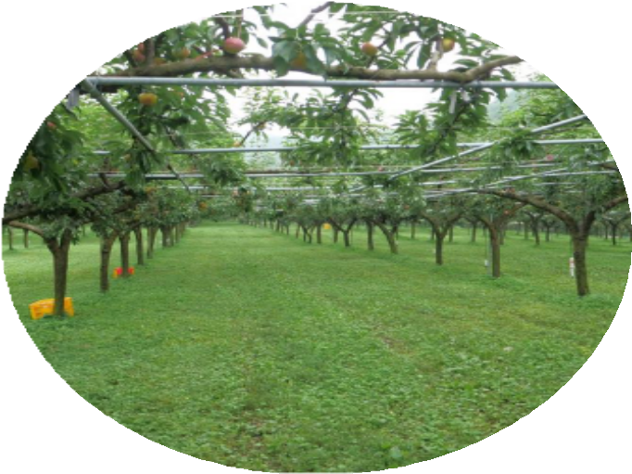
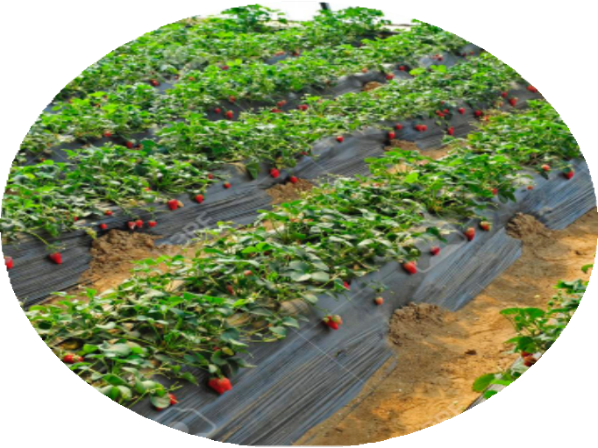


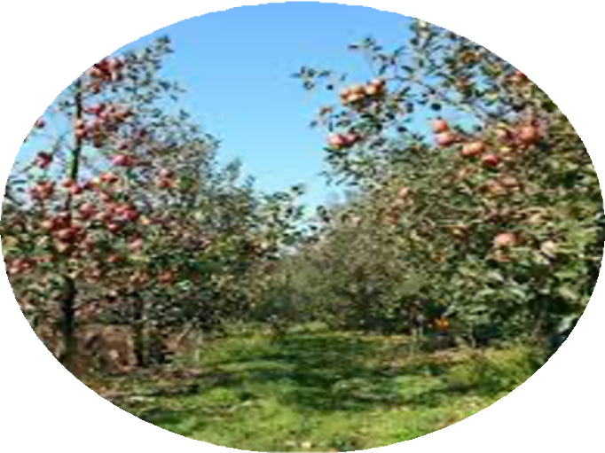
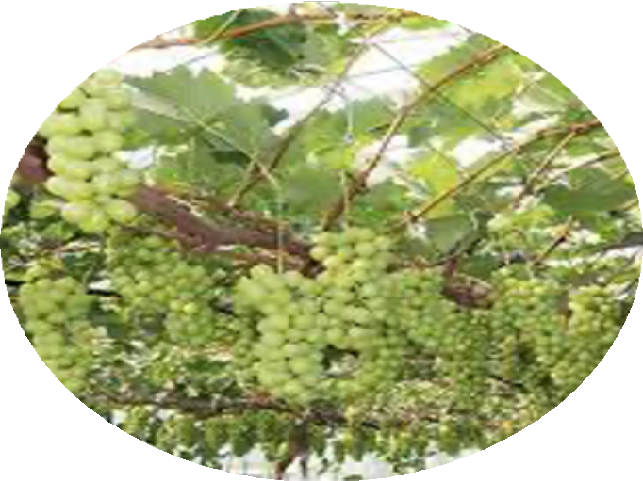
판매처 농가 5개 네트워크 보유, 긍정적 반응
Scale-Up 시장 진입
제주도 감귤
청송 자두
영천 딸기
제주도 샤인머스캣
청송 사과
농가 확보

Slide 19



Scale-Up 시장 진입 전략
TAM
전체시장
국내 농수산물 직거래 시장
7.6조
SAM
유효시장
국내 과일 직거래 시장
1.8조
SOM
타겟시장
40~50대 소비자 과일 직거래 시장

Slide 20
산출물 소개
실제 거래가 가능한 WebApp
FrontEnd: React + Typescript
BackEnd: Firebase

Slide 21
Front End
React + Typescript
Redux, Redux-Saga
Atomic Design
CSS 적용 방법

Slide 22
Front End – React+Typescript
React는 웹 프레임워크로, 자바스크립트 라이브러리의 하나로서 사용자 인터페이스를 만들기 위해 사용된다.
Component 기반 구조 => Atomic Design Pattern UI(View)를 여러 컴포넌트(component)를 쪼개서 만듦 기능 단위, UI 단위로 캡슐화 시켜 코드를 재사용할 수 있기에 유지보수 및 관리가 용이해짐
Virtual Dom DOM은 Document Object Model의 약자로 html, xml, CSS 등을 트리 구조로 인식하고, 데이터를 객체로 간주하고 관리 Virtual DOM은 가상의 Document Object Model로서 이벤트가 발생할 때마다 Virtual DOM을 만들고, 다시 그릴 때마다 실제 DOM과 비교하고 전후 상태를 비교해, 변경이 필요한 최소한의 변경사항만 실제 DOM에 반영해, 앱의 효율성과 속도를 개선할 수 있음
Props and State => Props Drilling => Redux Props: 부모 컴포넌트에서 자식 컴포넌트로 전달해 주는 데이터 State: 동적인 데이터를 다룰 때 사용

Slide 23
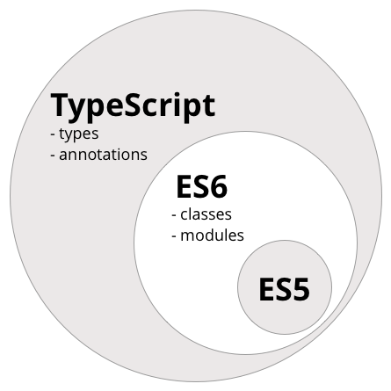
Front End – React+Typescript
타입스크립트(TypeScript)는 자바스크립트(JavaScript)를 기반으로 정적 타입 문법을 추가한 프로그래밍 언어
컴파일 언어, 정적 타입 언어 장점1) 코드 작성 단계에서 타입을 체크해 오류를 확인할 수 있고 미리 타입을 결정하기 때문에 실행 속도가 매우 빠름 단점1) 코드 작성 시 매번 타입을 결정해야 하기 때문에 번거롭고 코드량이 증가하며 컴파일 시간이 오래 걸림 => 장점2) 높은 가독성 및 유지보수의 편의성: 장점

Slide 24
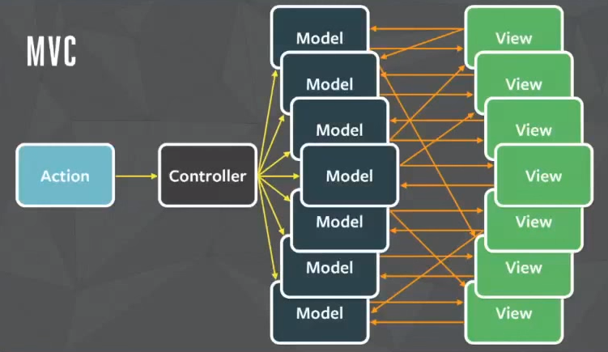
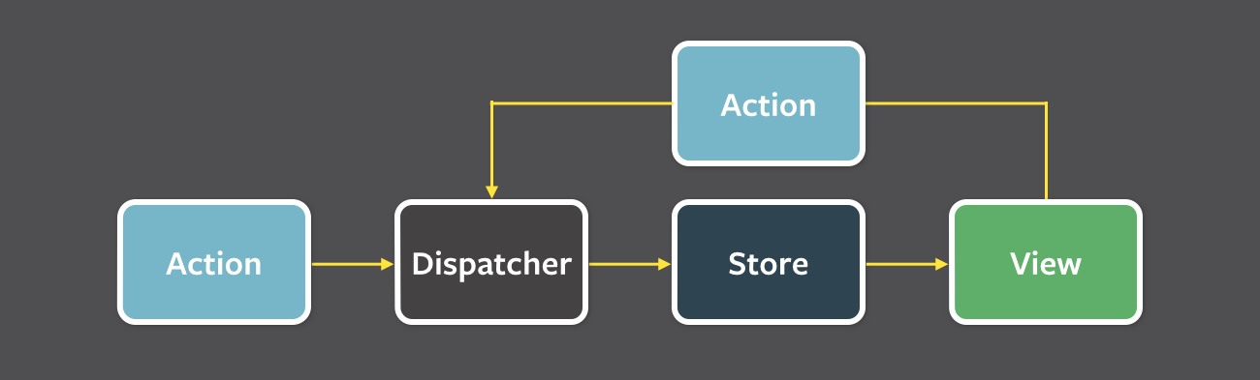
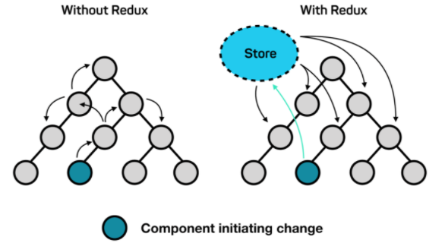
Front End – Redux, Redux-Saga
Javascript 상태관리 라이브러리
모든 View가 Store를 바라보는 단방향 구조
Props Drilling 사전 예방 => 성능 향상
View와 Controller를 격리시킴으로써 보다 쉬운 유지 보수

Slide 25
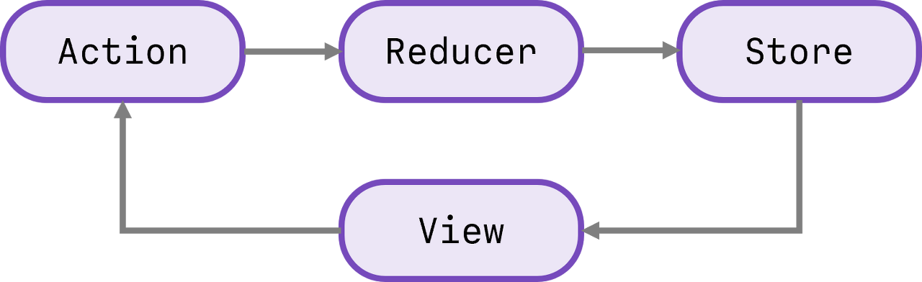
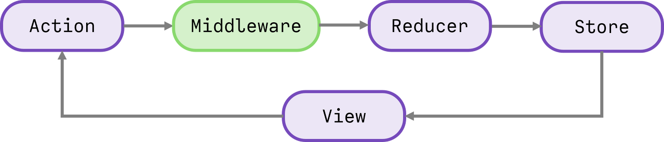
Front End – Redux, Redux-Saga
Redux-saga는 react/redux 애플리케이션의 데이터 fetching이나 브라우저 캐시에 접근하는 순수하지 않은 비동기 동작들을 더 쉽고 보기 좋게 만드는 것을 목적으로 하는 라이브러리
action을 발생 => reducer를 통해 State를 변화시켜 store를 갱신
Action과 reducer 사이에서 흐름을 제어하는 미들웨어 중간에서 비동기 작업 수행
API 호출 로직의 효율적인 관리 async/await 라는 기능으로 비동기 동작들을 처리할 수 있는데 굳이 코드량을 늘려가며 redux-saga를 도입할 이유가 있을까? => redux-saga에서는 더 세부적인 컨트롤 가능 ex) 사용자 부주의로 동일 api 여러 번 호출하는 경우 => 가장 마지막 호출의 response만 받아올 수 있도록 제어 가능 => Presentatinoal 컴포넌트와 Container 컴포넌트의 명확한 분리
=> 다른 페이지에서 동일 API 필요 시 같은 코드 중복 작성 필요 X

Slide 26
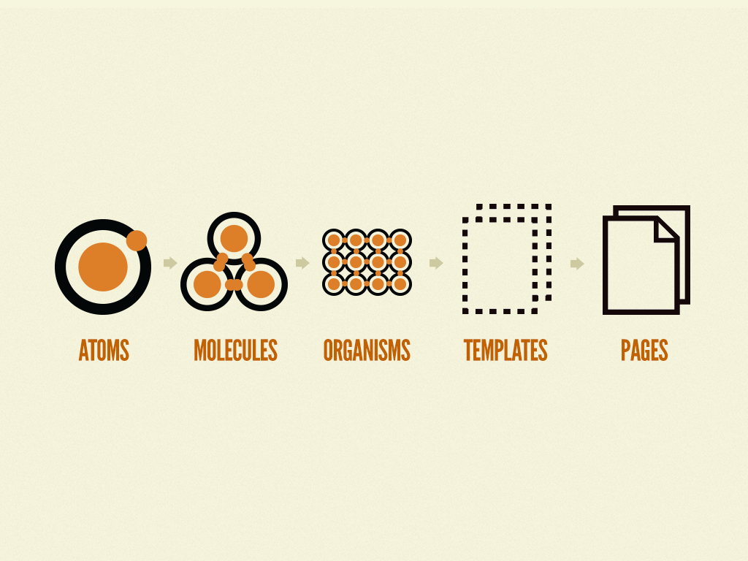
Front End – Atomic Design Pattern
작은 단위의 컴포넌트를 재사용성이 강하고 단단하게 잘 설계함으로써 점진적으로 지속적으로 개발하기 용이하게 하는 방법론

Slide 27
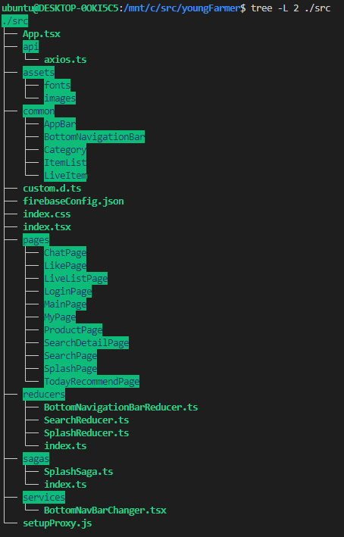
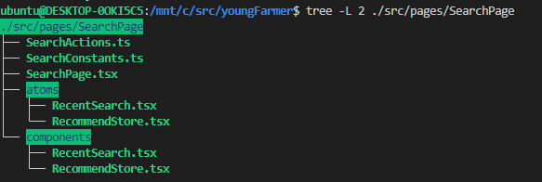
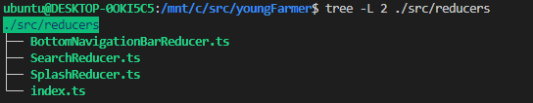
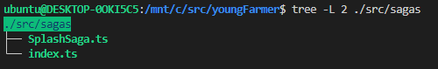
Page
Front End – Atomic Design Pattern
Overall
작은 단위의 컴포넌트를 재사용성이 강하고 단단하게 잘 설계함으로써 점진적으로 지속적으로 개발하기 용이하게 하는 방법론
Reducer
Saga

Slide 28
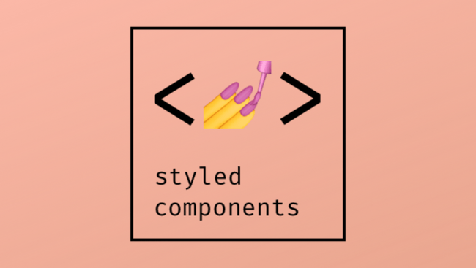
Front End – CSS 적용 방법
기존 돔을 만드는 방식인 css, scss 파일을 밖에 두고, 태그나 id, class이름으로 가져와 쓰지 않고,
동일한 컴포넌트에서 컴포넌트 이름을 쓰듯 스타일을 지정하는 것을 styled-components라고 부릅니다.
css 파일을 밖에 두지 않고, 컴포넌트 내부에 넣기 때문에, css가 전역으로 중첩되지 않도록 만들어주는 장점이 있습니다.

Slide 29
Back End
시간이 촉박한 관계로 다른 팀 진도를 따라잡기 위해 Firebase 선택
Firebase
AWS
Firebase Hosting
Firebase Storage
Firestore
Firebase Cloud Function
≈
EC2
S3
RDS
Lambda

Slide 30
핵심 기능
유저 관리 Firebase Auth(Google, Github, Facebook) + SNS Login
과일 직거래
찜하기, 장바구니
검색
리뷰 [Firestore, Firebase cloud]
실시간 채팅 [Socket I.0. vs Firestore vs Firebase Realtime Database]
결제 [I'mport 테스트 모드]
(Future Work..?)라이브 커머스
라이브 스트리밍 [WebRTC]

Slide 31
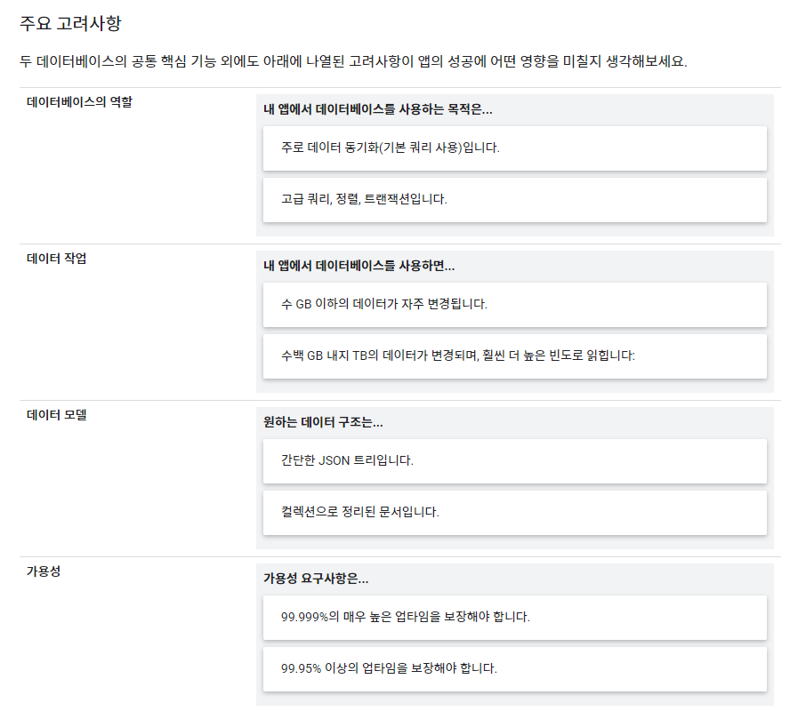
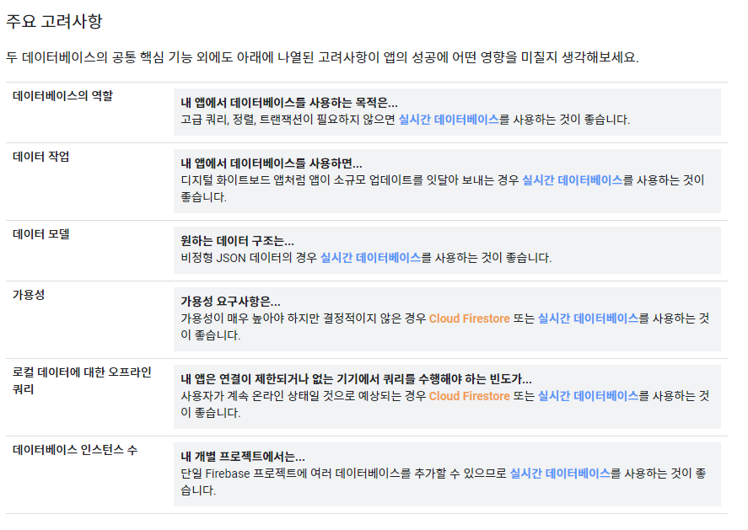
핵심 기능 – 실시간 채팅
대부분의 기능을 Firebase로 구현하므로, Firebase 선택 => Google이 추천한 실시간 데이터베이스 사용

Slide 32
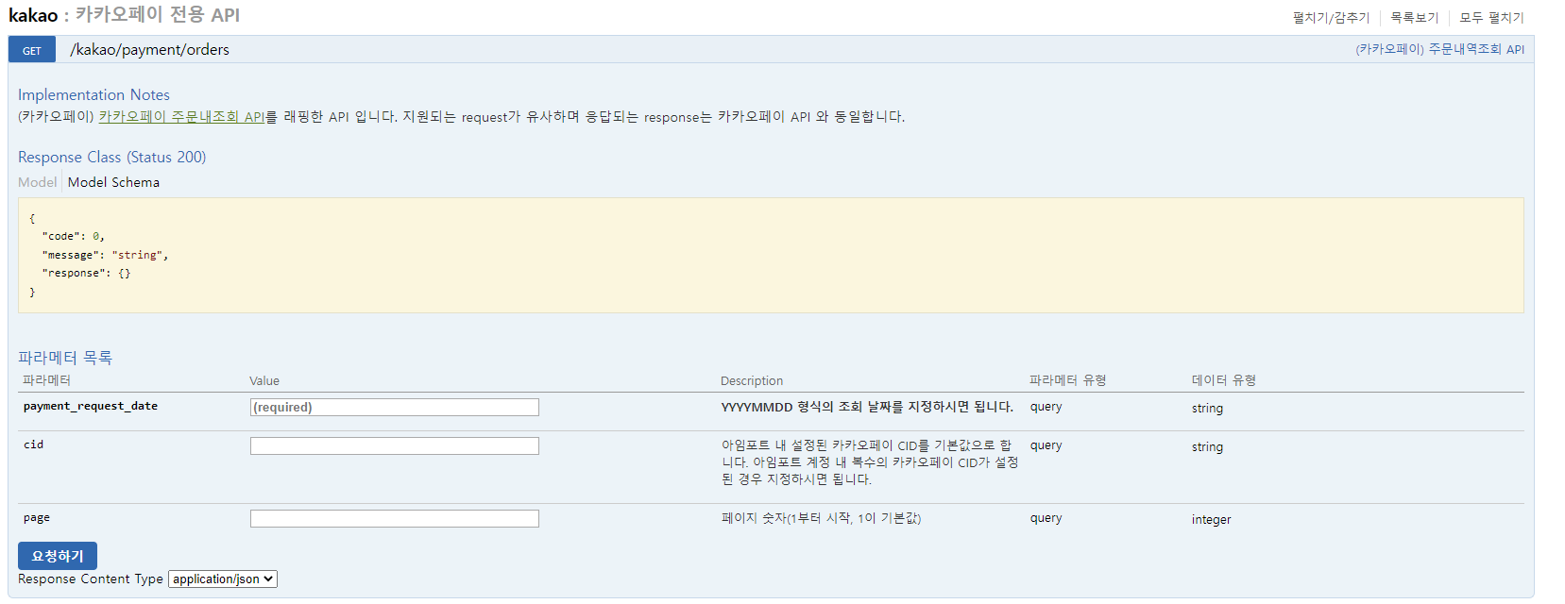
핵심 기능 - 결제
실 결제는 보안과 밀접한 관련이 있으므로,
보다 해킹 위험이 적은 서버 측 구현이 필요하다 판단 => Firebase Cloud Function을 통해 구현
1) 거래 검증 및 데이터 동기화 = 결제 금액이 위조되지 않고 올바른지 확인
2) 검증 결과 클라이언트에 전송

Slide 33
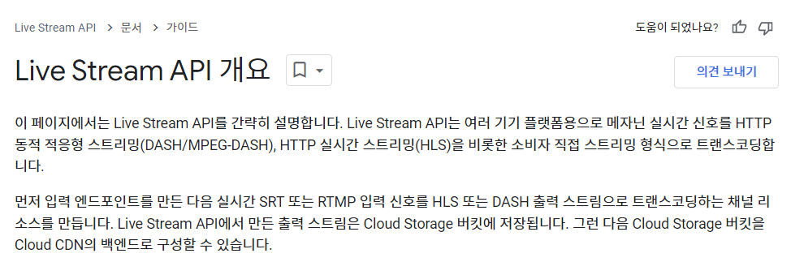
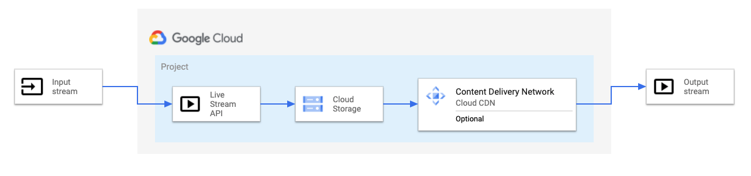
핵심 기능 - 라이브커머스

Slide 34
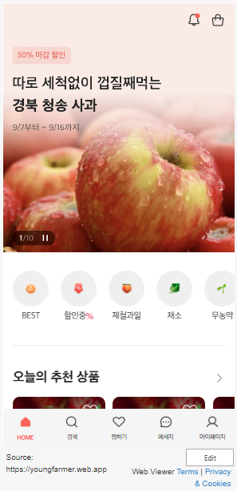

Slide 35
감사합니다!
과일 진짜 직거래 플랫폼

